Slide 1
Обобщающее повторение «Зарубежная Азия и Австралия»
Муниципальное бюджетное общеобразовательное учреждение средняя общеобразовательная школа №3 имени Тази Гиззата
г. Агрыз Агрызского муниципального района РеспубликиТатарстан
Разработала: Кудрявцева Н.В. учитель географии

Slide 2
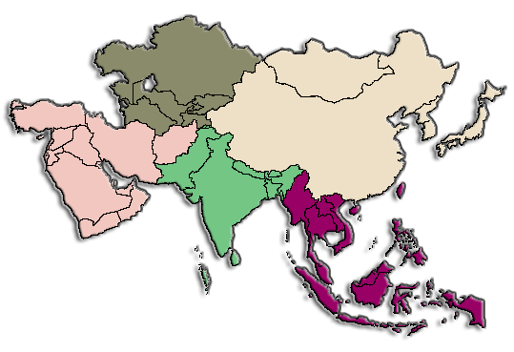
Цель урока:
закрепить знания, полученные по теме Зарубежная Азия;

Slide 3
I тур.
Самый большой город Турции
Единый бог Ислама
Самое многонациональное государство
Столица Саудовской Аравии
Искусство составления букетов
Является ли Япония ядерной державой?
Где проживают уйгуры?
Что такое «Обитель снегов»?
Японские дворяне-воины
Самая высокая вершина

Slide 4
II тур
2
Индия | 10 | 20 | 30 | 40 | 50
Китай | 10 | 20 | 30 | 40 | 50
Япония | 10 | 20 | 30 | 40 | 50
Общие знания | 10 | 20 | 30 | 40 | 50
Кот в мешке | 10 | 20 | 30 | 40 | 50

Slide 5
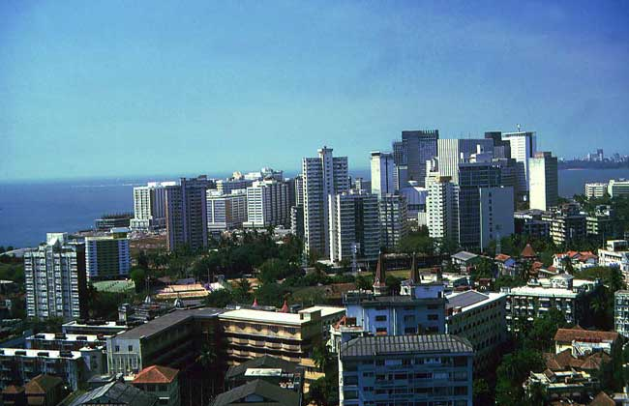
Индия. 10.
Самый большой город Индии
Бомбей
Дели
Калькутта
Мадрас

Slide 6
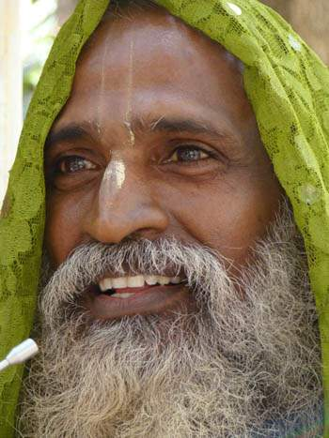
Индия. 20.
Какой язык преобладает в Индии?
испанский
хинди
арабский
китайский

Slide 7
Индия.30.
Количество штатов в Индии
12
7
25
37

Slide 8
Индия.40.
В северо-западной части Индо-Гангской низменности находится
Главная пшеничная зона Индии
Главная рисоводческая зона Индии

Slide 9
Индия.50.
Штат Индии, где преобладают мусульмане, выступающие за отделение штата от Индии и присоединение его к Пакистану.
Даман и Диу
Дадра и Нагархавели
Мизорам
Джамму и Кашмир

Slide 10
Китай.10.
По этническому составу Китай относится к:
Однонациональным странам
Двунациональным странам
Многонациональным странам
нет верного ответа

Slide 11
Китай.20.
С какой страной Китай не имеет границы?
Монголия
Непал
КНДР
Камбоджа

Slide 12
Китай.30.
Главная отрасль лёгкой промышленности Китая
обувная
текстильная
кожевенная

Slide 13

Китай.40.
Сколько знаков насчитывает Китайская иероглифическая письменность?
30 тыс.
100 тыс.
1 тыс.

Slide 14
Китай.50.
На какие главные земледельческие районы делится Китай?
«зеленый Китай», «синий Китай»
«желтый Китай», «зелёный Китай»
«красный Китай», «белый Китай»
«зелёный Китай», «красный Китай»

Slide 15
Япония.10.
Основная зерновая культура Японии?
Рис
Какао
Пшеница
Рожь

Slide 16
Япония.20.
Экспортером чего является Япония?
Электроники и автомобилей
Угля и автомобилей
Электроники и нефти
Лесоматериалов и угля

Slide 17
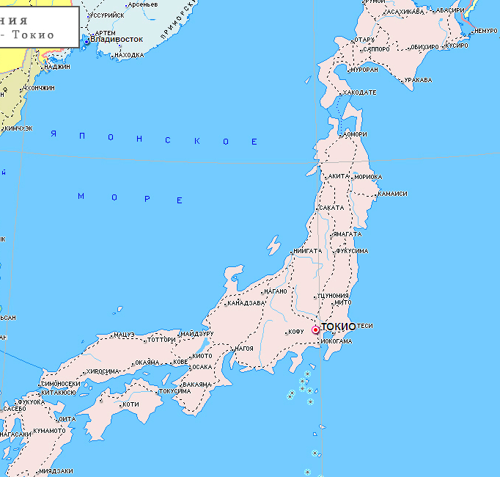
Япония.30.
Самый большой остров Японии
Хонсю
Сикоку
Кюсю
Хоккайдо

Slide 18
Япония.40.
Форма правления Японии
Республика
Конституционная монархия
Абсолютная монархия

Slide 19
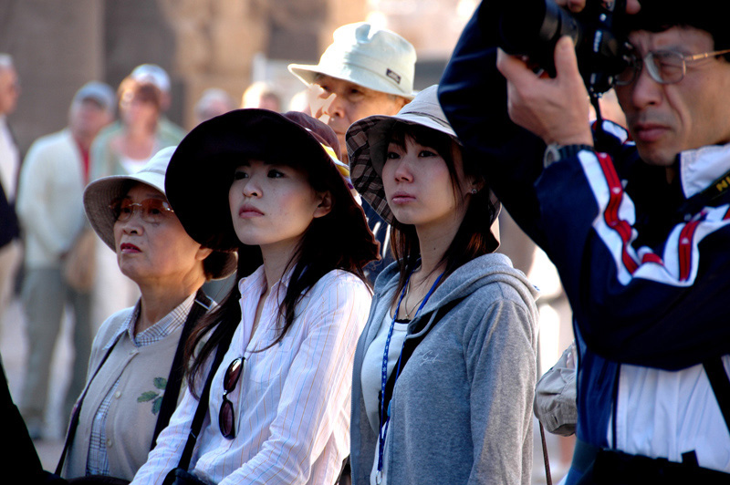
Япония.50.
Сколько % населения в Японии составляют японцы?
99 %
58 %
16 %
79 %

Slide 20
Общие знания.10.
Страна первая перешедшая от второго типа воспроизводства к первому
Китай
Япония
Индия
Сирия

Slide 21
Общие знания.20.
Страна контрастов, неравномерное развитие штатов
Индия
Монголия
Филиппины

Slide 22
Общие знания.30.
Какой религии нет в Зарубежной Азии?
Мусульманство
Буддизм
Лютеранство
Католизм

Slide 23
Общие знания.40.
Как называется главный район выращивания опийного мака на границе Мьянмы, Лаоса, Таиланда?
“серебряный квадрат”
“золотой квадрат”
“золотой треугольник”

Slide 24
Общие знания.50.
Самое экологически чистое государство Зарубежной Азии?
Сингапур
Индия
Сычуань

Slide 25
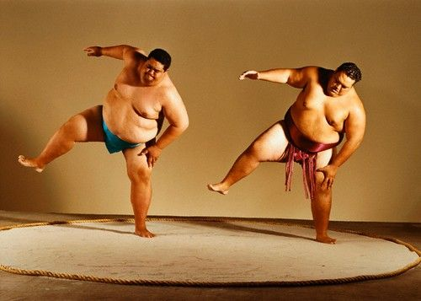
Кот в мешке.10.
Национальная японская борьба
Сумо

Slide 26
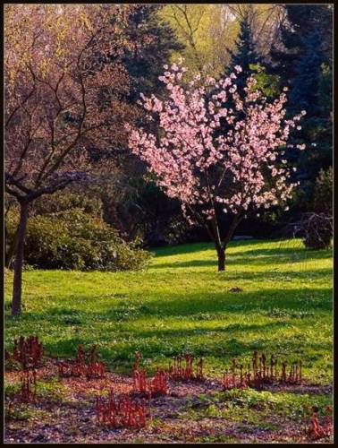
Кот в мешке. 20.
Символ Японии
Сакура

Slide 27
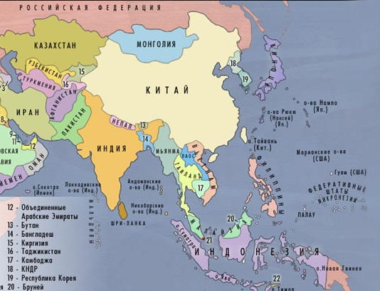
Кот в мешке. 30.
Страна?
Монголия
?

Slide 28
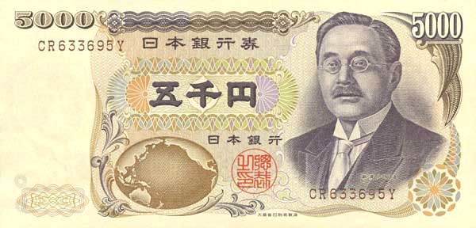
Кот в мешке. 40.
Валюта Японии
Иена

Slide 29
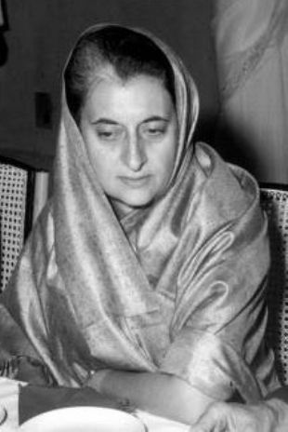
Кот в мешке.50.
Кто эта женщина?
Индира Ганди

Slide 30
III тур.
3
Угадай страну | 10 | 20 | 30 | 40 | 50
Вопрос на засыпку | 10 | 20 | 30 | 40 | 50

Slide 31
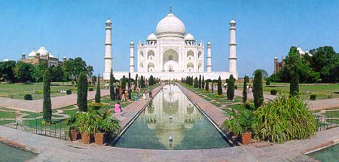
Угадай страну.10.
Индия

Slide 32
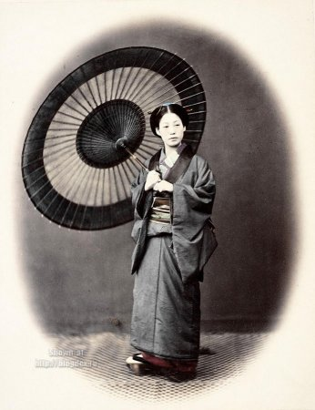
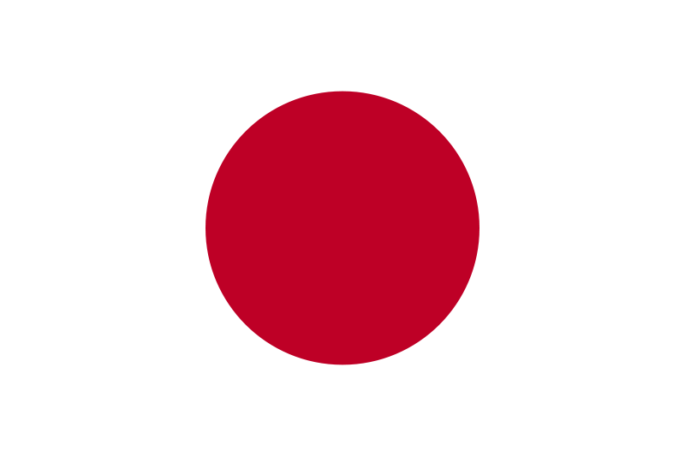
Угадай страну.20.
Япония

Slide 33
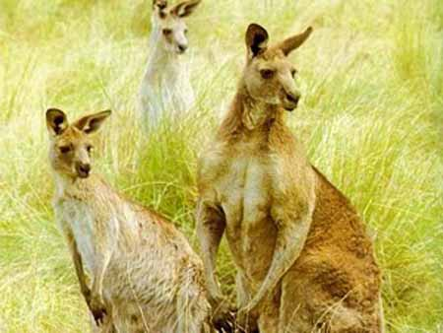
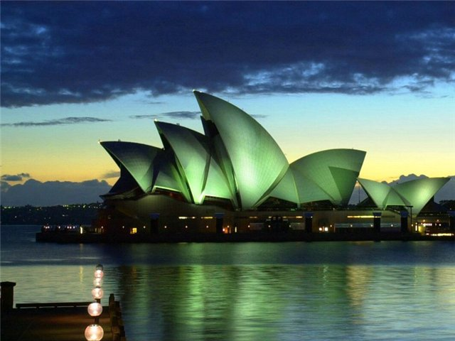
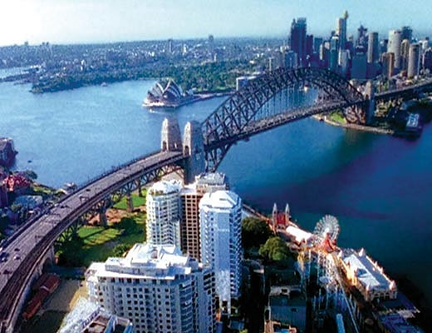
Угадай страну.30.
Австралия

Slide 34
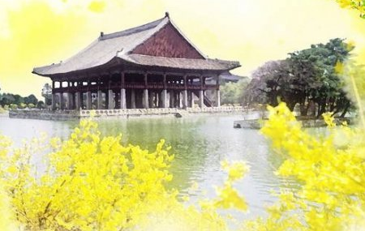
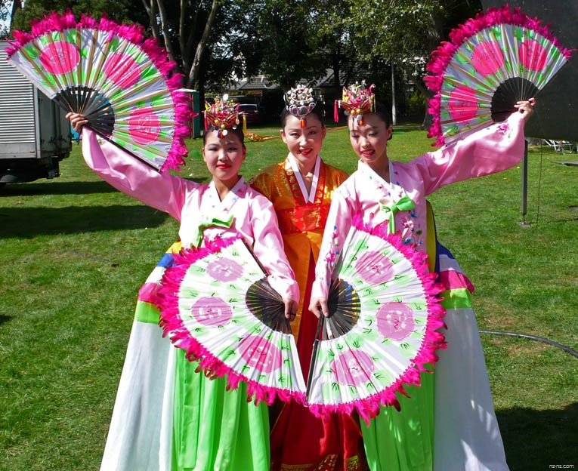
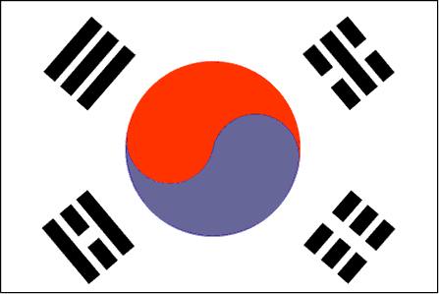
Угадай страну.40.
Корея

Slide 35
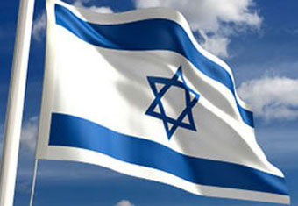
Угадай страну.50.
Израиль

Slide 36
Вопрос на засыпку.10.
Что означает слово «Пенджаб»?
«Пятиречье»

Slide 37
Вопрос на засыпку.20.
Священный город мусульман
Мекка

Slide 38
Вопрос на засыпку.30.
Образ жизни монголов
Кочевой

Slide 39
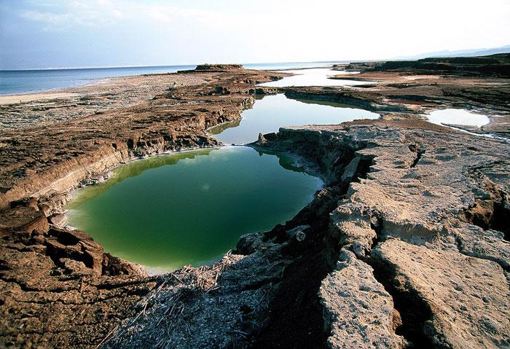
Вопрос на засыпку.40.
Самое солёное озеро
Мёртвое море

Slide 40
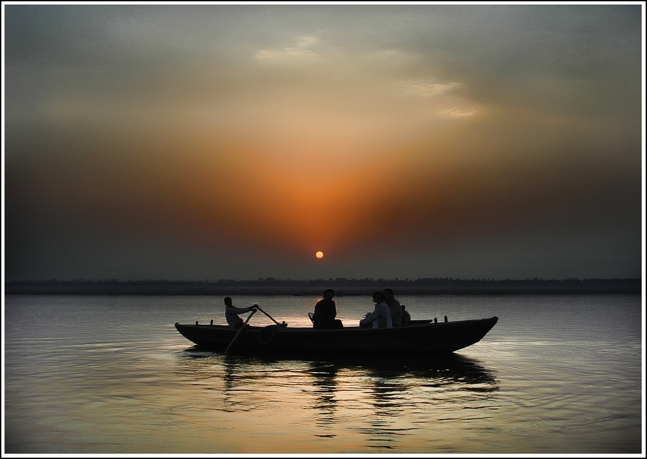
Вопрос на засыпку.50.
Величайшая река Индии
Ганг

